Slide 1
SESIÓN
PROCEDIMIENTOS OPERACIONALES Y RESPONSABILIDADES
06
Procedimientos operacionales y responsabilidades

Slide 2
Establece la operación correcta y segura de las instalaciones de procesamiento de información

Slide 3

/ OBJETIVOS DE LA SESIÓN
Gestión de Cambios
Notes:
Compartimos la importancia de aplicar la gestión de cambio en las instalaciones y sistemas para el procedimiento de información.

Slide 4

/ OBJETIVOS DE LA SESIÓN
Gestión de Capacidades
Notes:
Revisaremos la importancia de supervisar el uso de los recursos.

Slide 5
/ PROCEDIMIENTOS OPERACIONALES Y RESPONSABILIDADES

Slide 6
/ PROCEDIMIENTOS OPERACIONALES Y RESPONSABILIDADES
AGENDA
Objetivo
Procedimientos de Operación
Gestión de Cambios
Gestión de Capacidades
Separación de los entornos de desarrollo, prueba y operativo.

Slide 7
/ PROCEDIMIENTOS OPERACIONALES Y RESPONSABILIDADES
SEGURIDAD EN LA OPERATIVA
A.12 Seguridad en la Operativa
A.12.1 Responsabilidades y procedimientos de operación
A.12.2 Protección contra código malicioso
A.12.3 Copias de seguridad
A.12.4 Registro de actividad y supervisión

Slide 8
/ PROCEDIMIENTOS OPERACIONALES Y RESPONSABILIDADES
SEGURIDAD EN LA OPERATIVA
A.12 Seguridad en la Operativa
A.12.5 Control del software en explotación
A.12.6 Gestión de la vulnerabilidad técnica
A.12.7 Consideraciones de las auditorías de los sistemas de información

Slide 9
/ PROCEDIMIENTOS OPERACIONALES Y RESPONSABILIDADES
OBJETIVO
A.12.1 Responsabilidades y procedimientos de operación
Objetivo: Asegurar el funcionamiento correcto y seguro de las instalaciones de tratamiento de la información.

Slide 10
/ PROCEDIMIENTOS OPERACIONALES Y RESPONSABILIDADES
SEGURIDAD EN LA OPERATIVA
A.12.1.1 Documentación de los procedimientos de operación
Deben documentarse los procedimientos de operación y ponerse a disposición de todos los usuarios que lo necesiten.
Notes:
Los procedimientos de operación deben ser documentados para asegurar la continuidad operacional ante un evento crítico.

Slide 11
/ PROCEDIMIENTOS OPERACIONALES Y RESPONSABILIDADES
SEGURIDAD EN LA OPERATIVA
A.12.1.2 Gestión de cambios
Deberán ser controlados los cambios en la organización, los procesos de negocio, las instalaciones y sistemas para el procedimiento de información que afecta a la seguridad de la información.
Notes:
Se debería evaluar el posible impacto operativo de los cambios previstos a sistemas y equipamiento y verificar su correcta implementación, asignando las responsabilidades correspondientes y administrando los medios técnicos necesarios para permitir la segregación de los ambientes y responsabilidades en el procesamiento.

Slide 12
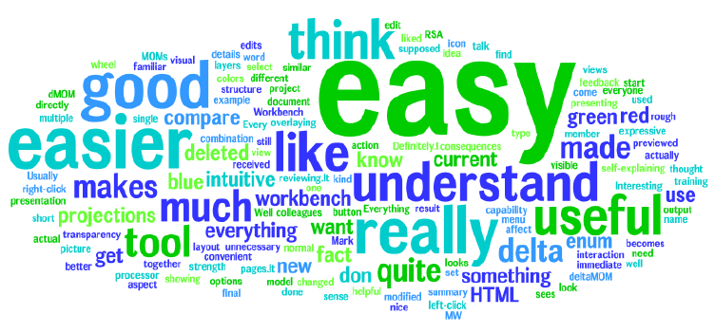

/ PROCEDIMIENTOS OPERACIONALES Y RESPONSABILIDADES
SEGURIDAD EN LA OPERATIVA
A.12.1.3 Gestión de capacidades
El uso de los recursos se debe supervisar y ajustar así como realizar proyecciones de los requisitos futuros de capacidad, para garantizar el comportamiento requerido del sistema.
Notes:
Con el fin de evitar potenciales amenazas a la seguridad del sistema o a los servicios del usuario, sería necesario monitorear las necesidades de capacidad de los sistemas en operación y proyectar las futuras demandas de capacidad.

Slide 13
/ PROCEDIMIENTOS OPERACIONALES Y RESPONSABILIDADES
SEGURIDAD EN LA OPERATIVA
A.12.1.4 Separación de los entornos de desarrollo, de prueba y operativos
Las instalaciones de desarrollo, pruebas y operativas, deberán estar separados para reducir los riesgos de acceso no autorizado o cambios al sistema operativo.

Slide 14
/ PROCEDIMIENTOS OPERACIONALES Y RESPONSABILIDADES
SEGURIDAD EN LA OPERATIVA
Ambiente de Desarrollo
Debe disponer de herramientas de:
Desarrollo, instalado.
Logging (bitácoras), monitoreo de desempeño y debugging.
Control de versiones automatizado.
Herramientas de gestión de compilaciones (Buil Management)
Administrador de código fuente.
Notes:
El ambiente de desarrollo puede residir en el computador personal del desarrollador (cuando el proyecto cuente con solo un desarrollador). Cuando exista más de un desarrollador, debe ser un servidor compartido en el cual varios desarrolladores trabajen sobre el mismo proyecto.

Slide 15
/ PROCEDIMIENTOS OPERACIONALES Y RESPONSABILIDADES
SEGURIDAD EN LA OPERATIVA
Ambiente de Desarrollo – Requisitos de operación
Se debe solicitar con antelación los requerimientos.
Los requerimientos deben ser documentados por cada proyecto.
Los ambientes de desarrollado deben ser usados estrictamente sólo para desarrollo y pruebas (de los desarrolladores).
Los desarrolladores deben realizar su trabajo exclusivamente en ambiente de desarrollo, nunca en otros ambientes.
Debe ser un ambiente distinto a los de prueba y producción
Notes:
Debe contener solo datos de prueba que n sean críticos para el negocio, por lo que deben disponerse de procedimientos para eliminar datos sensibles.
Pueden disponerse de múltiples ambientes de desarrollo, pero es necesario asegurar que periódicamente sean homologados entre ellos y con los ambientes de prueba y producción.

Slide 16
/ PROCEDIMIENTOS OPERACIONALES Y RESPONSABILIDADES
SEGURIDAD EN LA OPERATIVA
Ambiente de Pruebas
Debe ser lo más similar al ambiente de producción, incluyendo:
Aplicaciones locales, cliente servidor, web, etc.
Configuración de servidores.
Administradores y configuración de bases de datos.
Cuenta de usuario del sistema operativo, bases de datos y aplicaciones con la misma configuración y privilegios de acceso.
Componentes de infraestructura similares, entre otros.
Notes:
El ambiente de pruebas no debe residir en el computador personal del Desarrollador, debe residir en un servidor compartido por los equipos de pruebas de software que corresponda.
Se deben utilizar nombres de dominio (no direcciones IP) distintos a los de producción y desarrollo para evitar confusión del personal de pruebas.

Slide 17
/ PROCEDIMIENTOS OPERACIONALES Y RESPONSABILIDADES
SEGURIDAD EN LA OPERATIVA
Ambiente de Pruebas – Requisitos de operación
No deben ser utilizados para actividades de desarrollo o producción.
Los desarrolladores no deben poseer privilegios de acceso de modificación de ningún tipo en ambiente de pruebas, a fin de evitar cambios de configuración no informados.
No debe poseer herramientas de software o permisos de acceso especiales para ejecutar desarrollos de software, en su lugar, debe tener una configuración similar o igual a la de producción.
Notes:
Solo el administrador se encargará de instalar, actualizar o desplegar para el ambiente de pruebas, nunca el desarrollador directamente.
Se deben implementar estrictos controles de cambio que mantengan rastro de las modificaciones en la configuración, para sí asegurar resultados controlados y también que el ambiente sea similar a producción.
Una versión se instala en producción solo después que ha sido instalada y probada en ambiente de pruebas.

Slide 18
/ PROCEDIMIENTOS OPERACIONALES Y RESPONSABILIDADES
SEGURIDAD EN LA OPERATIVA
Ambiente de Producción
Corresponde al ambiente donde finalmente radicará la aplicación final o programa desarrollado. La actividad más crítica del proyecto es el pase a Producción del software desarrollado.
Esta actividad tiene como objetivo establecer el punto de inicio en que el sistema pasa a producción, se traspasa la responsabilidad al equipo de mantenimiento y se empieza a dar los servicios establecidos en el acuerdo de nivel de servicio (statement level of agreemet – SLA).

Slide 19
/ PROCEDIMIENTOS OPERACIONALES Y RESPONSABILIDADES
SEGURIDAD EN LA OPERATIVA
Ambiente de Producción – Requisitos de operación
Para el pase a producción, disponer de autorización y/o V°B° del Dueño del Negocio y Jefe de Proyecto.
Realizar el Pase a Producción sin usuarios en el sistema, en horario de noche o madrugada, o fines de semana.
Los ambientes de desarrollo, testing y producción nunca son idénticos, por lo que siempre está la posibilidad de encontrarse con un problema inesperado.
Realizar el pase a producción con un espacio de tiempo que de detectar algún problema se cuente con tiempo para corregirlo
Notes:
Nunca se debe pasar a un ambiente de producción sin haber pasado por la etapa de testing y pruebas de aceptación.
Siempre respetar los protocolos establecidos y los acuerdos tomados con los clientes finales, quienes definen el mejor calendario para realizar el pase a producción.

Slide 20
/ PROCEDIMIENTOS OPERACIONALES Y RESPONSABILIDADES (TAREA)
TAREA GRUPAL
Objetivo
Identificar mecanismos de seguridad que se deben implementar en cada ambiente del área de desarrollo.

Slide 21
/ PROCEDIMIENTOS OPERACIONALES Y RESPONSABILIDADES (TAREA)
TAREA GRUPAL
El aula deberá dividirse en 3 grupos:
Cada grupo deberá discutir e identificar las restricciones que deben aplicar al ambiente que el docente les haya asignado (desarrollo, pruebas, producción).
Un representante de cada grupo saldrá a exponer las restricciones.
Los otros grupos harán preguntas respecto a lo planteado.

Slide 22
/ PROCEDIMIENTOS OPERACIONALES Y RESPONSABILIDADES (TAREA)
TAREA GRUPAL
Instrucciones para la entrega de la tarea.
La tarea deberá ser realizada en clase, por todos los miembros del grupo.

Slide 23
/ RESUMEN

Slide 24

/ RESUMEN
Asegurar el funcionamiento correcto y seguro de las instalaciones de tratamiento de la información.

Slide 25
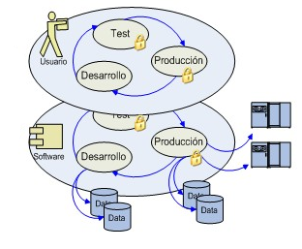
/ RESUMEN
Notes:
Finalmente, definimos los ambientes mínimos que se requieren en un área de desarrollo (ambiente de desarrollo, ambiente de pruebas, ambiente de producción).

